Slide 1
Αρωματικά Φυτά & Αιθέρια Έλαια
Διάλεξη 7^{η}
Παλαιογεώργου Αναστασία-Μαρίνα
Βιοτεχνολόγος MSc, PhD
Πανεπιστημιακή Υπότροφος

Slide 2
10. Βασιλικός-είδη-καλλιεργητική πρακτική-προϊόντα

Slide 3
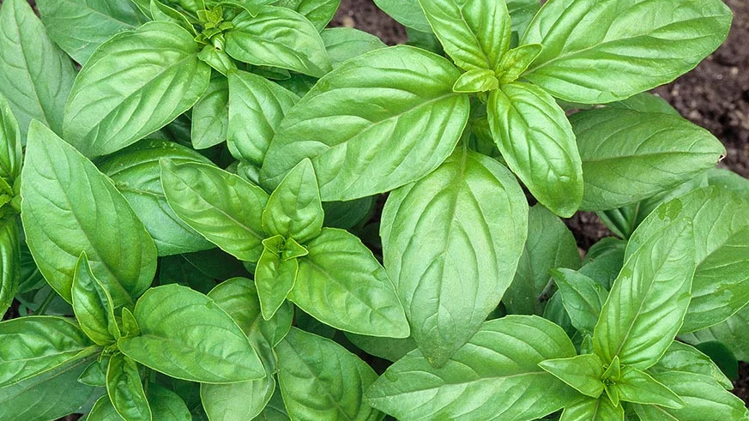
O βασιλικός είναι ένα φυτό ευρέως χρησιμοποιούμενο τόσο για καλλωπιστικούς λόγους, αλλά και για διατροφικούς. Ξεχωρίζει για το χαρακτηριστικό άρωμά του.

Slide 4
Kingdom: | Plantae
Clade: | Tracheophytes
Clade: | Angiosperms
Clade: | Eudicots
Clade: | Asterids
Order: | Lamiales
Family: | Lamiaceae
Genus: | Ocimum
Species: | O. basilicum

Slide 5
Υπάρχουν περισσότερες από 100 ποικιλίες διαθέσιμες ενώ σημαντικός αριθμός αυτών αποτελούν υβρίδια. Ο βασιλικός πιθανόν κατάγεται από την Ινδία ή το Ιράν και καλλιεργείται εκεί για περισσότερα από 5.000 χρόνια.

Slide 6
Διάφορες ποικιλίες βασιλικού
African blue basil (Ocimum basilicum X O. kilimandscharicum)
Anise basil ή Persian basil (Licorice basil || O. basilicum 'Licorice'||)
Camphor basil, African basil (O. kilimandscharicum)
Cinnamon basil (Ocimum basilicum 'Cinnamon')
Dark opal basil (Ocimum basilicum 'Dark Opal')
Globe basil, dwarf basil, French basil (Ocimum basilicum 'Minimum')

Slide 7
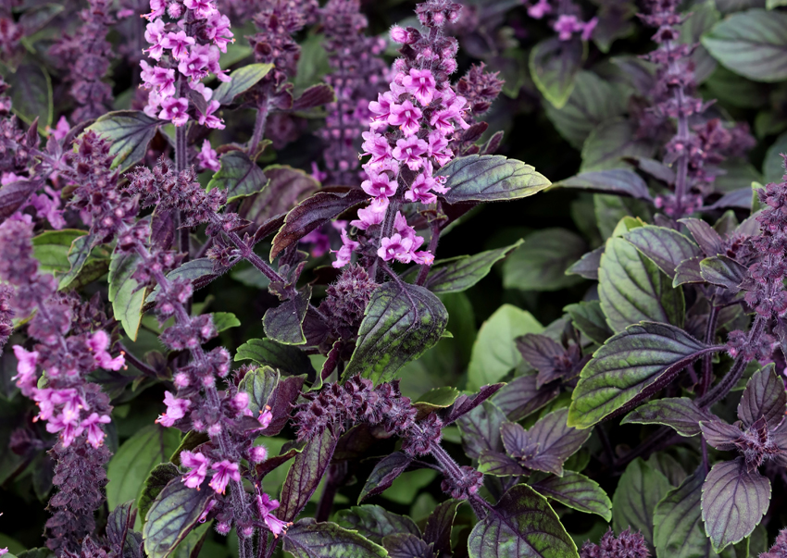
African blue basil

Slide 8
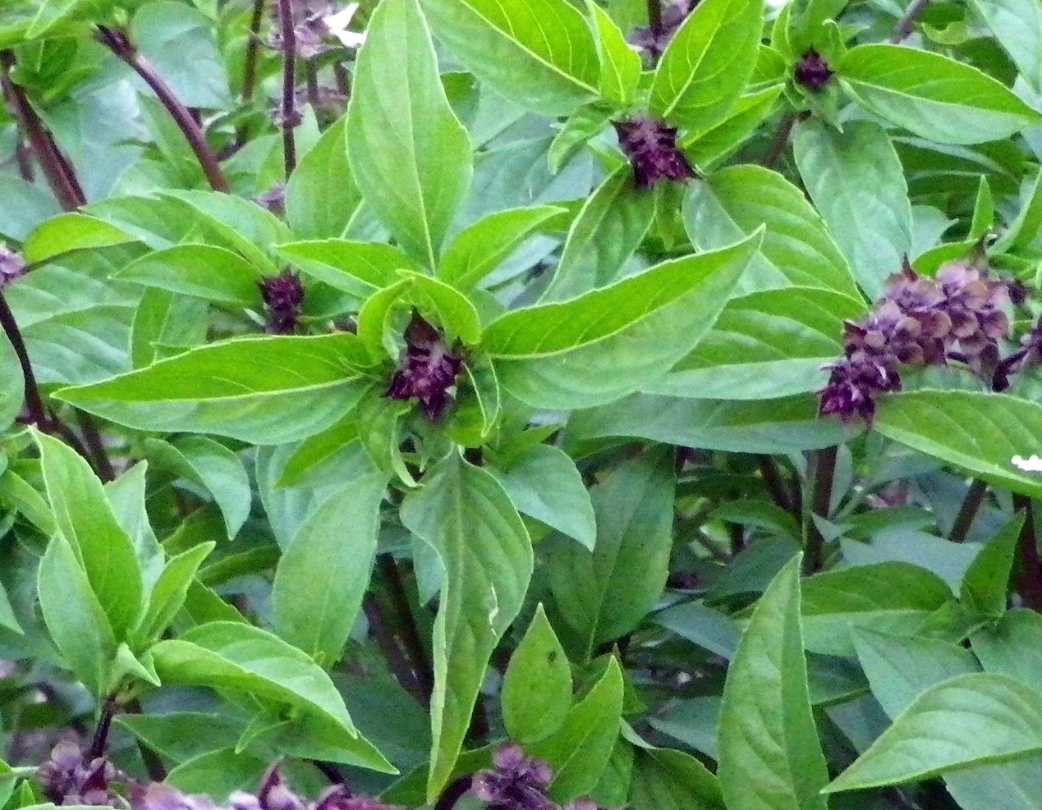
Cinnamon basil

Slide 9
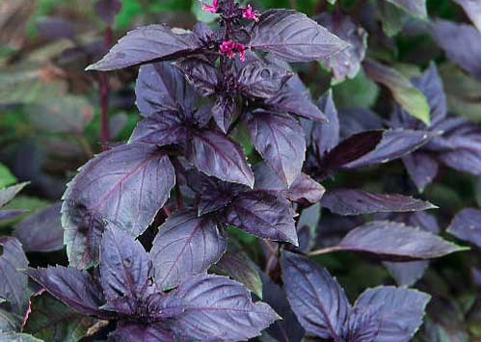
Dark opal basil

Slide 10
Hoary basil (Ocimum americanum)
Holy basil (Ocimum tenuiflorum)
Lemon basil (Ocimum americanum)
Lettuce leaf basil (Ocimum basilicum 'Crispum')
Purple basil (Ocimum basilicum 'Purpurescens')
Queen of Siam basil (Ocimum basilicum citriodorum)
Rubin basil (Ocimum basilicum 'Rubin')

Slide 11
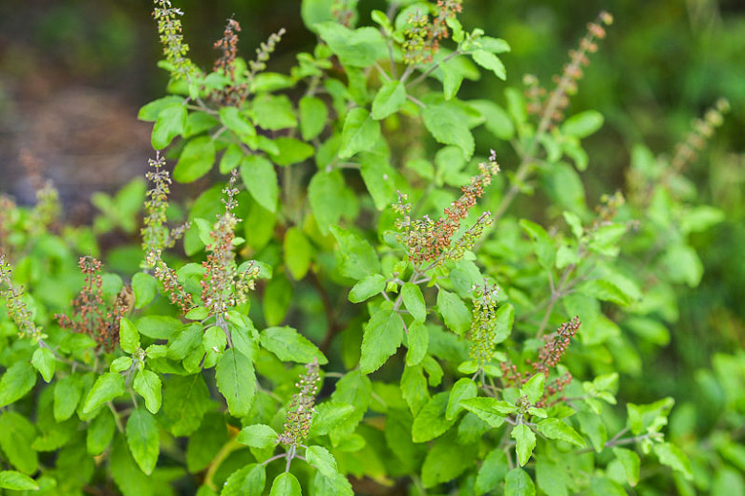
Holy basil

Slide 12
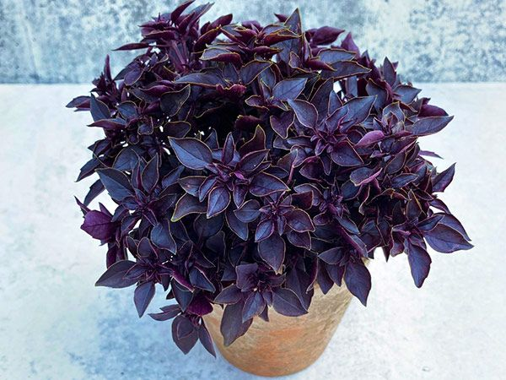
Purple basil

Slide 13
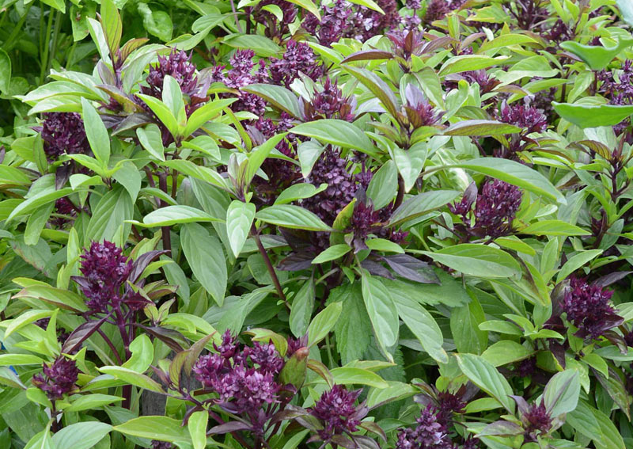
Queen of Siam basil

Slide 14
Eίναι ετήσιο, αρωματικό, ποώδες φυτό
Τα καλλιεργούμενα είδη μπορούν να είναι και πολυετή
Είναι φυτό πολύκλαδο με ύψος ανάλογα με την ποικιλία 20-80 εκατοστών
Ανάλογα με την ποικιλία, τα διάφορα είδη παρουσιάζουν διαφορετικό μέγεθος φύλλου
Τα άνθη του είναι συνήθως λευκά αλλά σε κάποια είδη παρουσιάζουν και άλλα χρώματα όπως ανοιχτό ροζ ή μωβ.

Slide 15
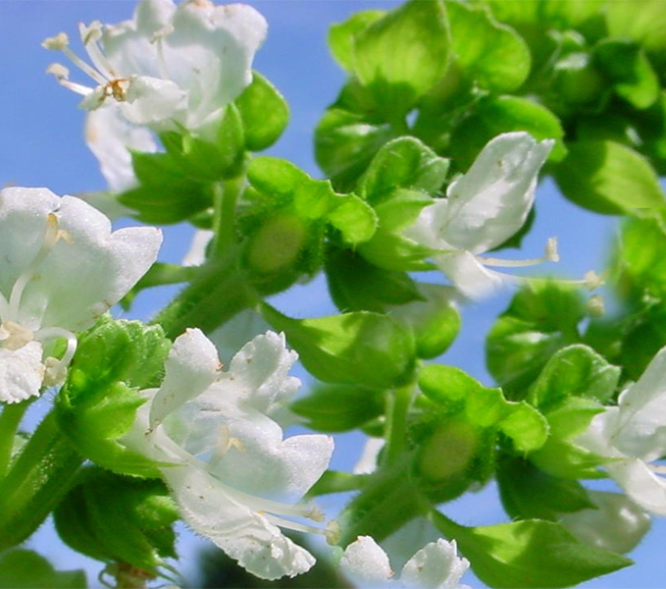
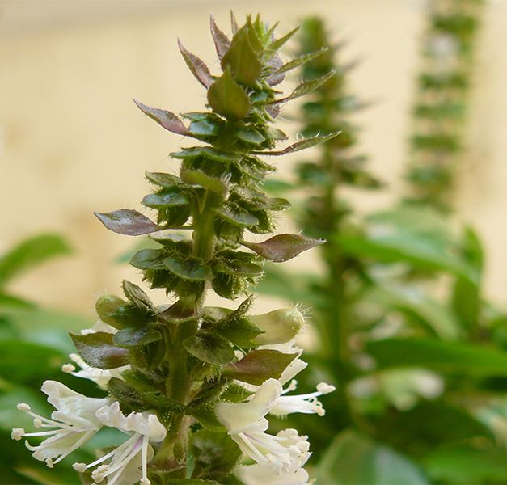

Slide 16
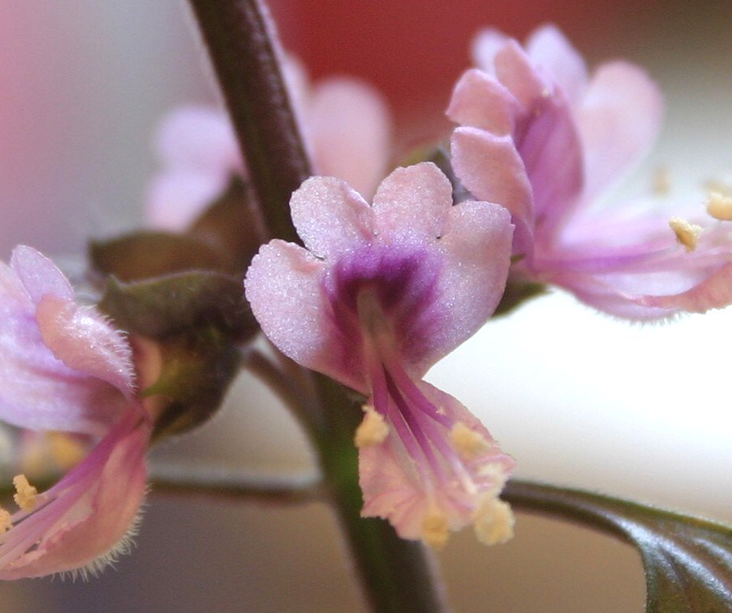

Slide 17
Aν και μπορεί να καλλιεργηθεί τόσο σε θερμές όσο και σε ψυχρές περιοχές, προτιμάει αυτές που έχουν εύκρατο κλίμα, με ήπιο και βραχύ χειμώνα και δροσερό καλοκαίρι.
Πολλαπλασιάζεται κυρίως με σπόρο
Ο βασιλικός μεταφυτεύεται στο χωράφι όταν τα νεαρά φυτά έχουν ύψος 10 περίπου εκατοστά.
Η καταλληλότερη εποχή για την καλλιέργεια του φυτού με σπόρο απευθείας στο χωράφι είναι μέσα Μαρτίου, ενώ με μοσχεύματα που μεταφυτεύονται από το θερμοκήπιο στο χωράφι τον Απρίλιο-Μάιο
Είναι ένα φυτικό είδος που έχει ανάγκη το άφθονο νερό, ωστόσο προτιμά τα καλά στραγγιζόμενα εδάφη

Slide 18
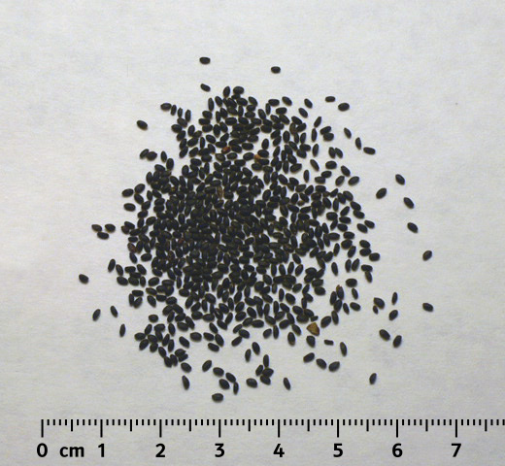

Slide 19
Ιδιότητες
Ο βασιλικός έχει αντιοξειδωτικές και αντικαρκινικές ιδιότητες. Όταν καταναλωθεί ως ρόφημα, καταπραΰνει τους σπασμούς της κοιλιάς, ενώ βοηθά στις ημικρανίες και ενισχύει την μνήμη. Είναι ευεργετικός για το αναπνευστικό σύστημα. Ακόμη, πολλές έρευνες έχουν δείξει την αντικαταθλιπτική του δράση. Mάλιστα, παρουσιάζει αντιμικροβιακή δράση, ενώ μπορεί να χρησιμοποιηθεί και ως εντομοαπωθητικό.

Slide 20
Το αιθέριο έλαιο του βασιλικού προέρχεται από την απόσταξη των φύλλων του με υδροατμοαπόσταξη.

Slide 21
Τα φύλλα του φυτού, από τα οποία παράγεται το αιθέριο έλαιο, περιέχουν υψηλή συγκέντρωση λιναλοόλης και οιστραγόλης, συστατικά στα οποία οφείλεται η αντιμικροβιακή δράση. Εξαιτίας δε της λιναλοόλης, το αιθέριο έλαιο δρα και σαν εντομοαπωθητικό.

Slide 22
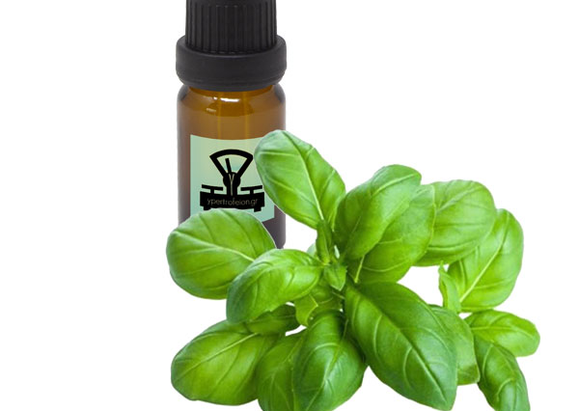
Άλλες δραστικές ουσίες που περιέχονται στο αιθέριο έλαιο του βασιλικού είναι η καμφορά, η ευγενόλη, τα α- και β-πινένιο, η ευκαλυπτόλη, κ.α.

Slide 25
Ευχαριστώ πολύ!!

